Slide 1
Báo cáo Quản lý dự án
Đề Tài: Xây Dựng Phần Mềm
Quản Lý Khách Sạn
GV hướng dẫn: ThS.NGUYỄN THỊ MINH HỶ
Nhóm thực hiện: 19N15 - Team 12
1. Hoàng Quang Hùng
2. Huỳnh Phú Quý
3. Vũ Xuân Nguyên

Slide 2
Giới thiệu dự án
1

Slide 3
Giới thiệu dự án
Tên dự án
Quản lý khách sạn
Người quản lý
Hoàng Quang Hùng
Danh sách tổ dự án
Hoàng Quang Hùng (trưởng nhóm).
Huỳnh Phú Quý
Vũ Xuân Nguyên
Thời gian thực hiện dự án
Tổng quan thời gian 78 ngày
Mục đích đầu tư dự án:
Xây dựng một phần mềm Quản lý khách sạn nhằm nâng cao chất lượng quản lý một cách có hệ thống, nâng cao tính chính xác, tìm kiếm, lưu trữ và báo cáo thống kê thông tin một cách dễ dàng và chính xác.

Slide 4
Mục đích yêu cầu dự án
@ Yêu cầu về phía người sử dụng:
Giao diện đẹp, thân thiện.
Dễ sử dụng với các đối tượng người dùng, thuận tiện trong quản trị, dễ bảo trì.
Thông tin hiển thị chi tiết.

Slide 5
@ Yêu cầu về chức năng:
-Dễ dàng tùy chỉnh, thay đổi các module, có khả năng tích hợp nhiều thành phần.
-Có tính hiệu quả cao.
-Có tính bảo mật cao.

Slide 6

Công cụ và môi trường phát triển dự án:
Công cụ làm việc của các thành viên trong nhóm: laptop cá nhân.
Các phần mềm công cụ:
Visual Studio 2019
Git
Trello
MS Project
Môi trường Test:
Laptop của các thành viên trong nhóm

Slide 7
TỔ CHỨC DỰ ÁN

Slide 8

LỊCH BIỂU CÔNG VIỆC
Thời gian tổng thể:
Tổng thời gian dự kiến là 78 ngày được phân chia như sau:
Khảo sát, phân tích thiết kế hệ thống: 12 ngày
Lập trình, kiểm thử: 61 ngày.
Viết báo cáo, các tài liệu liên quan: 5 ngày

Slide 9
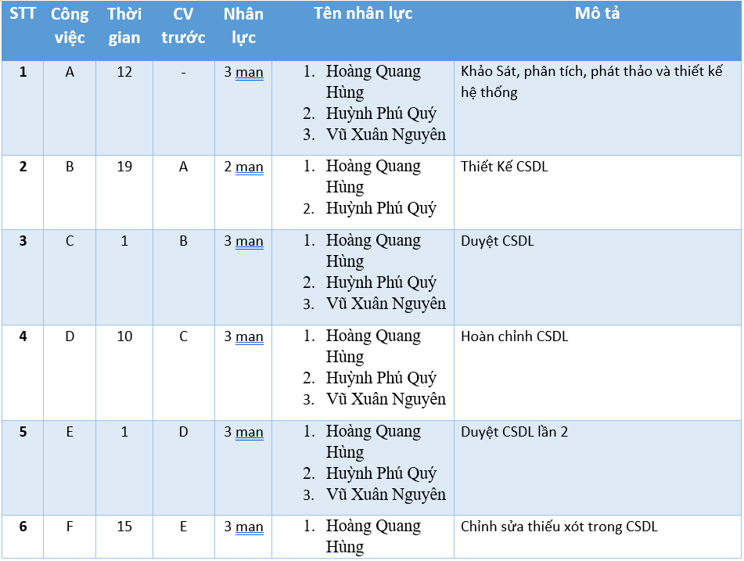

Thời gian chi tiết

Slide 10
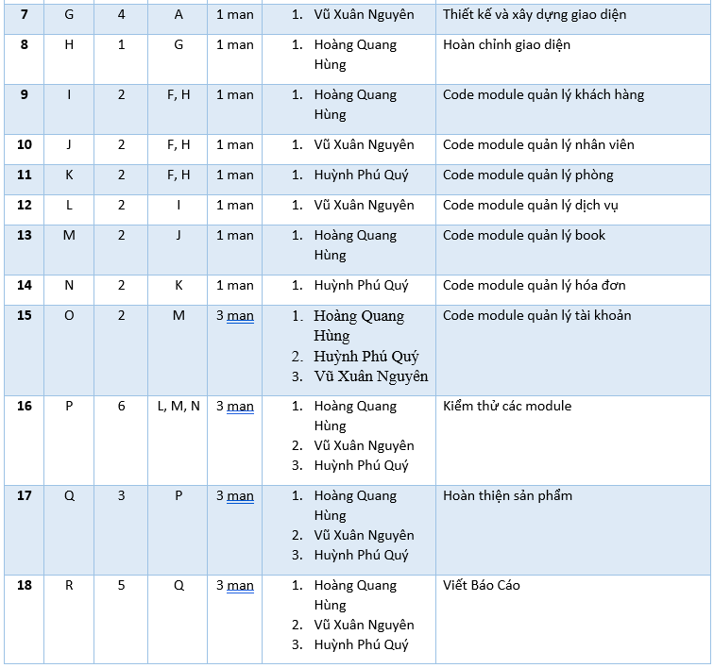


Slide 11
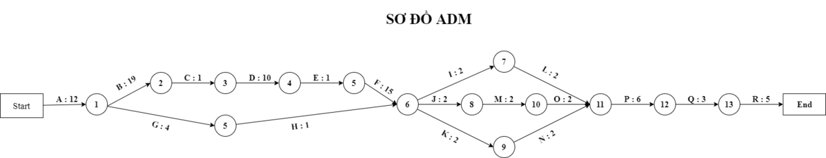

Slide 12
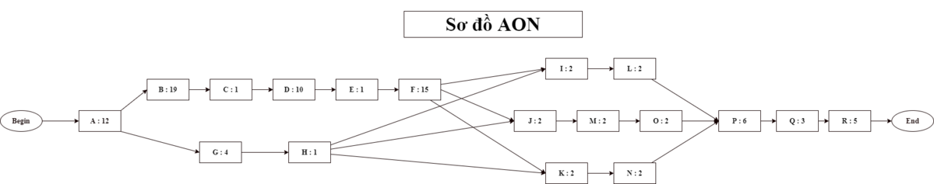

Slide 13
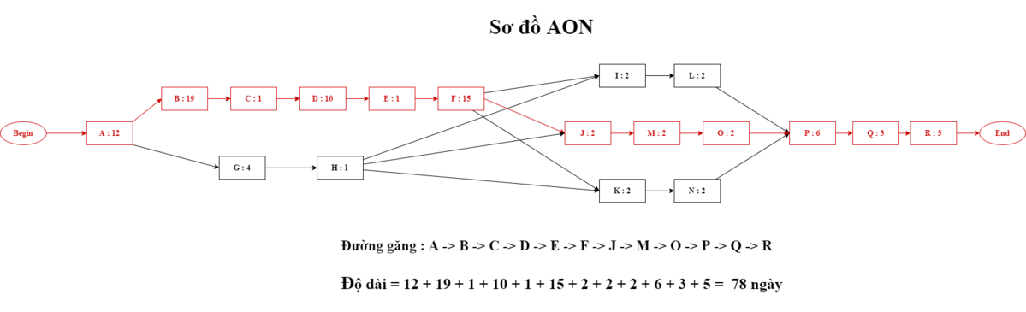

Slide 14
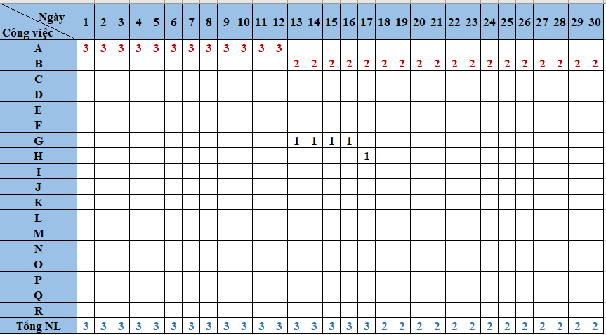
Bảng thống kê nguồn nhân lực

Slide 15
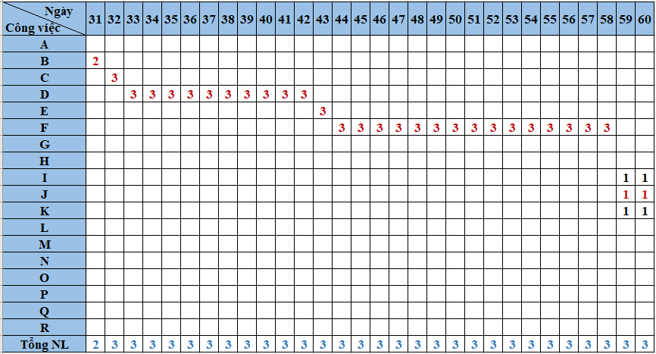

Slide 16
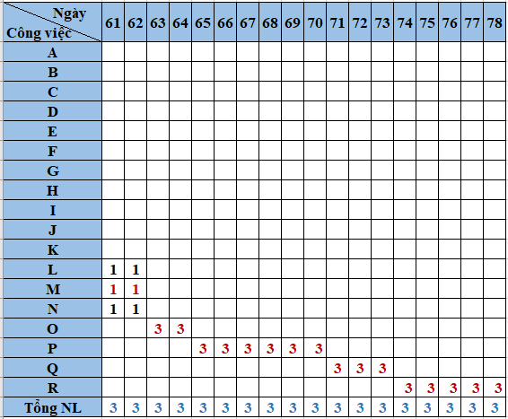

Slide 17
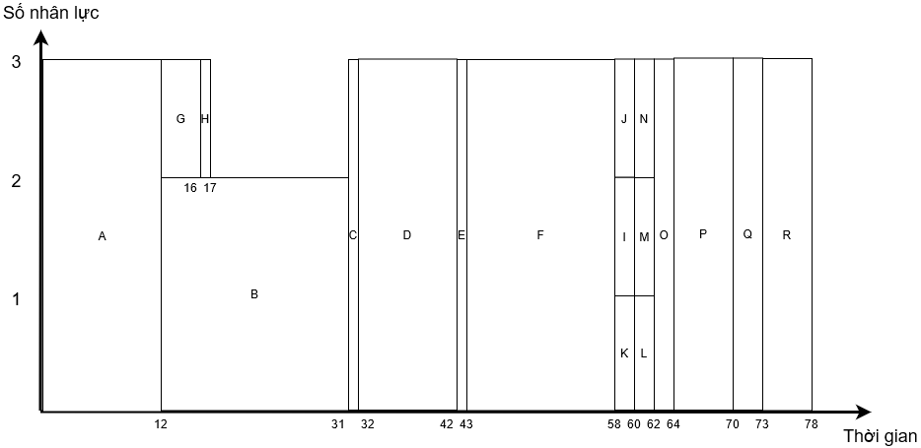
Biểu đồ phụ tải nguồn nhân lực

Slide 18
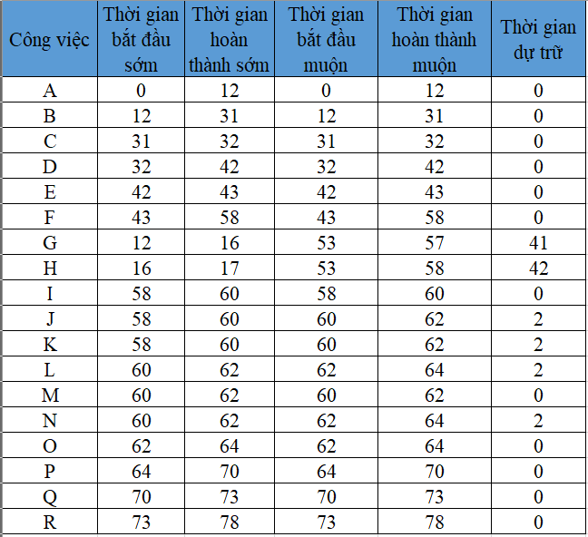
Thời gian dự trữ

Slide 19
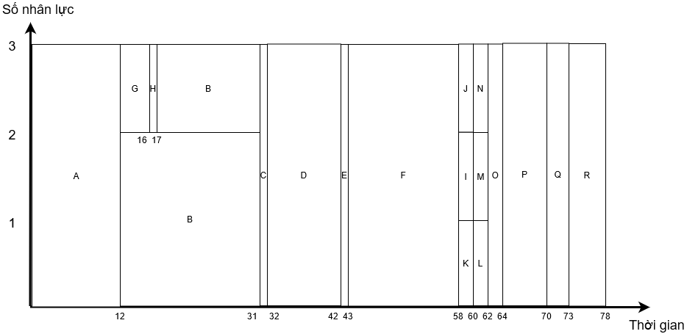
Bảng thống kê nguồn nhân lực sau khi điều chỉnh (Nhân lực = 3)

Slide 20
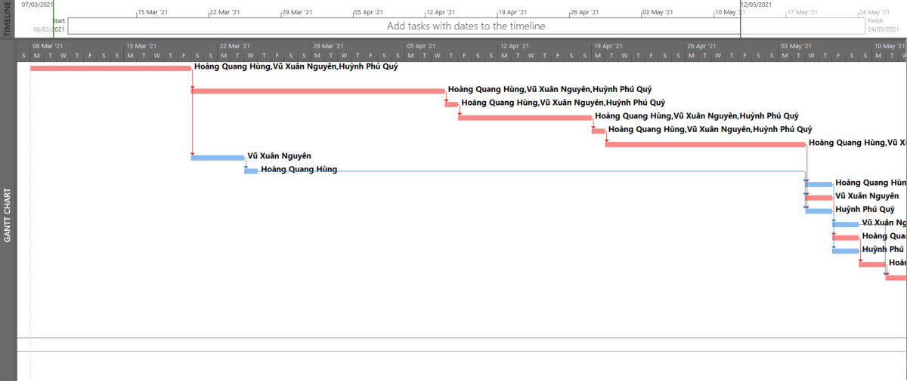
SƠ ĐỒ GANTT

Slide 21
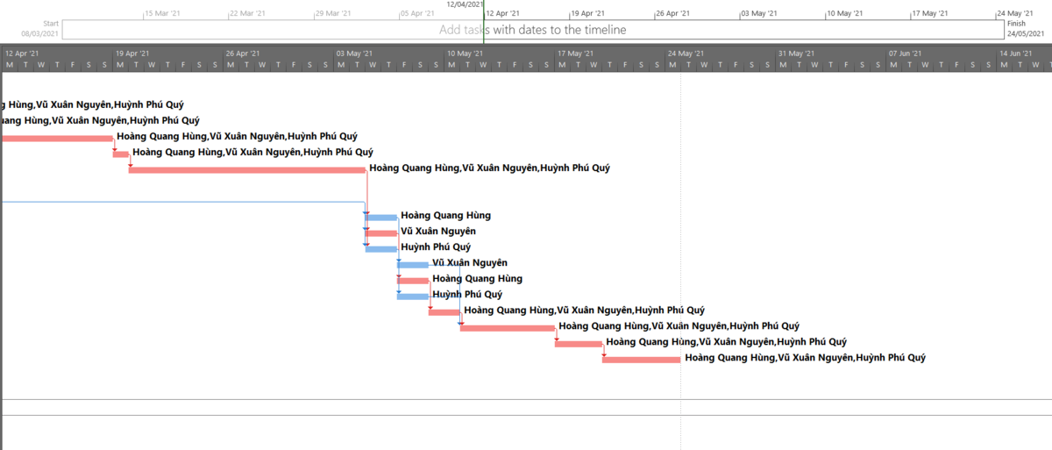
SƠ ĐỒ GANTT

Slide 22
PHÂN TÍCH RỦI RO

Slide 23
Các rủi ro
Không đồng bộ được.
Ước lượng thời gian không đúng
Các thành viên trong nhóm chưa có kinh nghiệm
Rủi ro khi không chấp nhận và không hiểu rõ cách sử dụng hệ thống mới
1
2
3
3

Slide 24
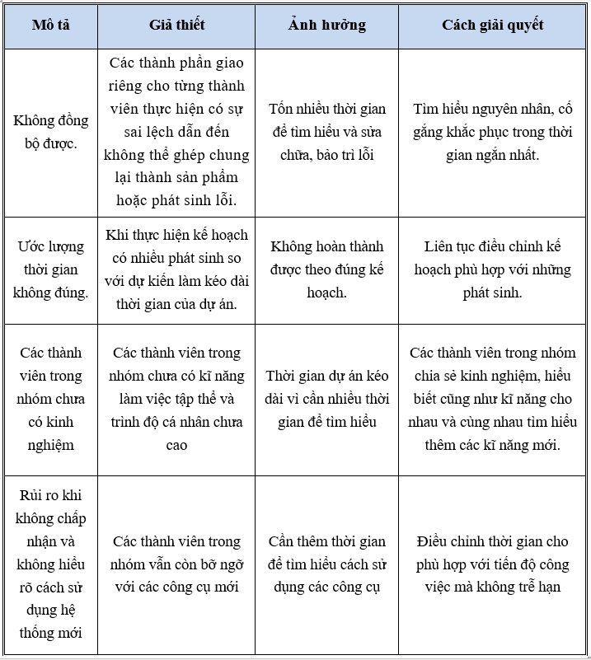


Slide 25
TRIỂN KHAI DỰ ÁN

Slide 26
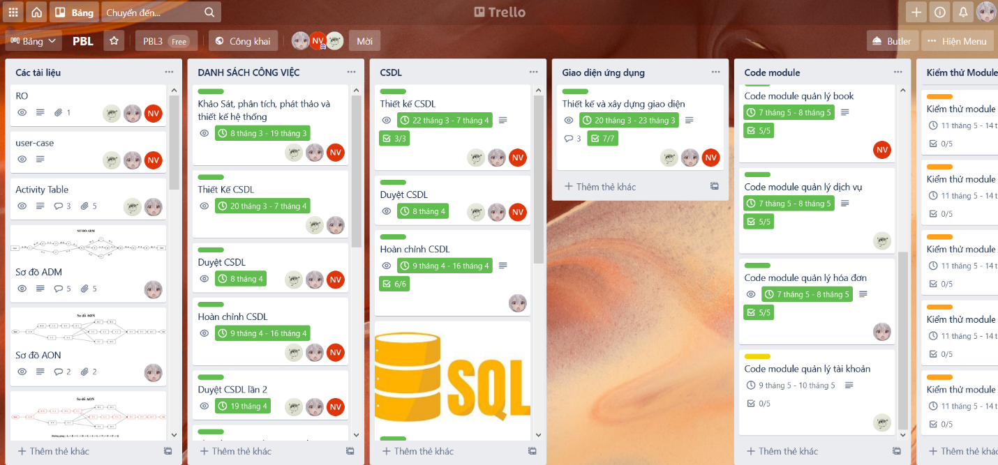
Các thành viên thực hiện công việc đã giao trên Trello, trao đổi trực tiếp qua Messenger hoặc share screen và call trên Discord.

Slide 27
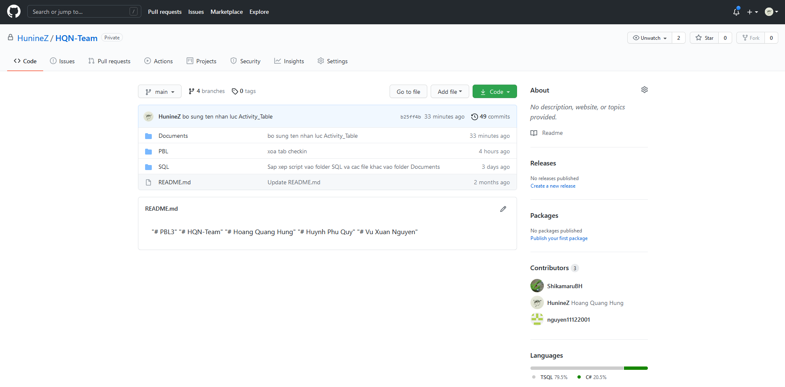
Mỗi thành viên thực hiện công việc trên 1 branch của mình trong Repositories Quản lý khách sạn của nhómLink Github: https://github.com/HunineZ/HQN-Team

Slide 28
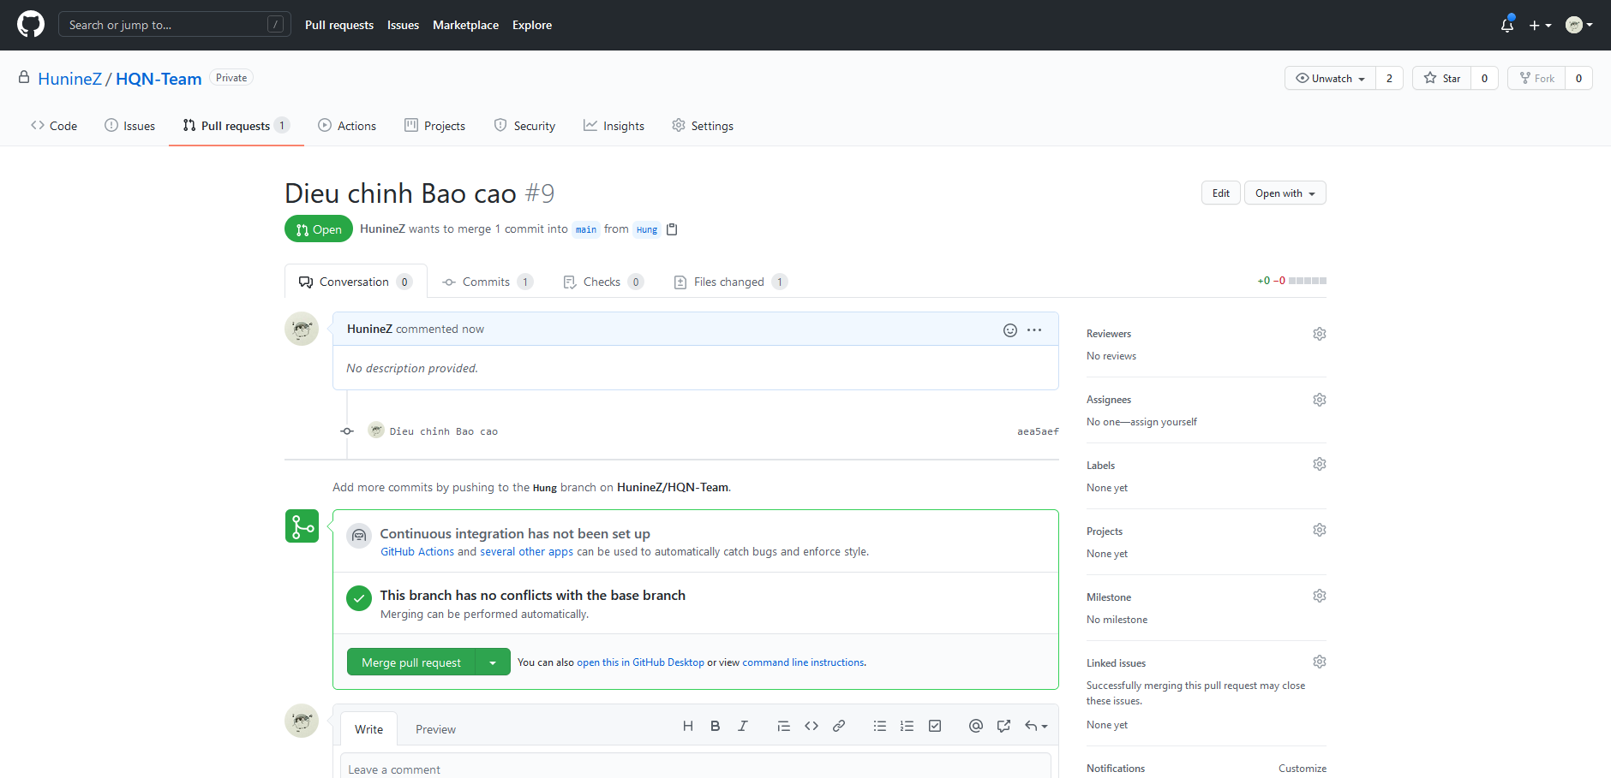
Sau khi hoàn thành công việc. Các thành viên sẽ tạo một Pull Requests để merge vào branch main.

Slide 29
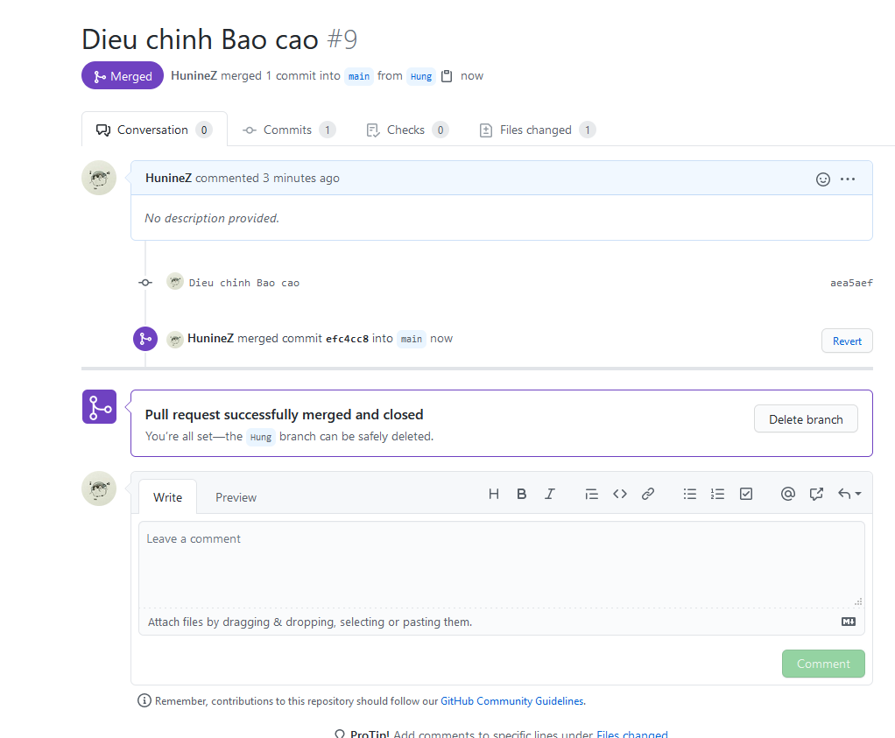
Trưởng nhóm sẽ duyệt Pull Requests.
.

Slide 30
KẾT QUẢ DỰ ÁN

Slide 31
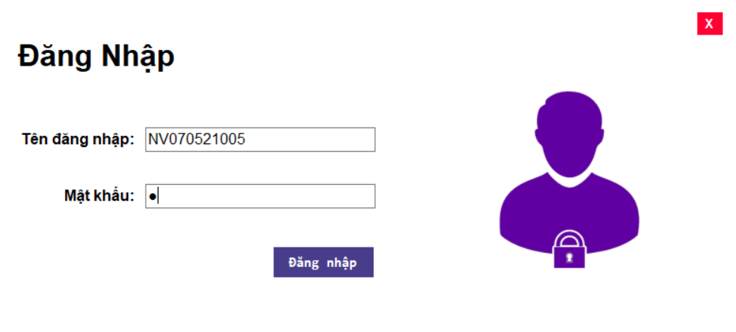

Slide 32
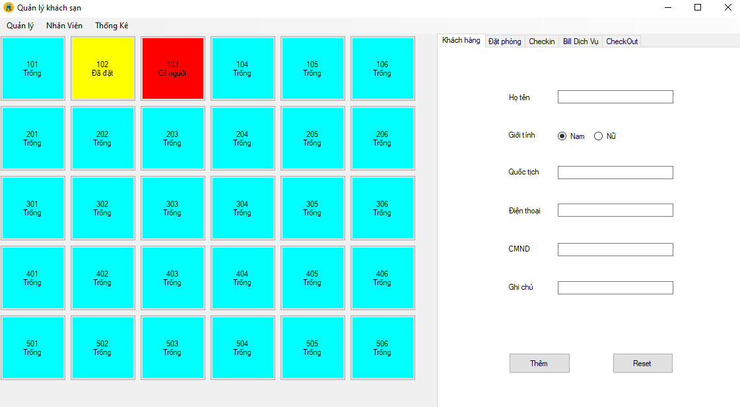

Slide 33
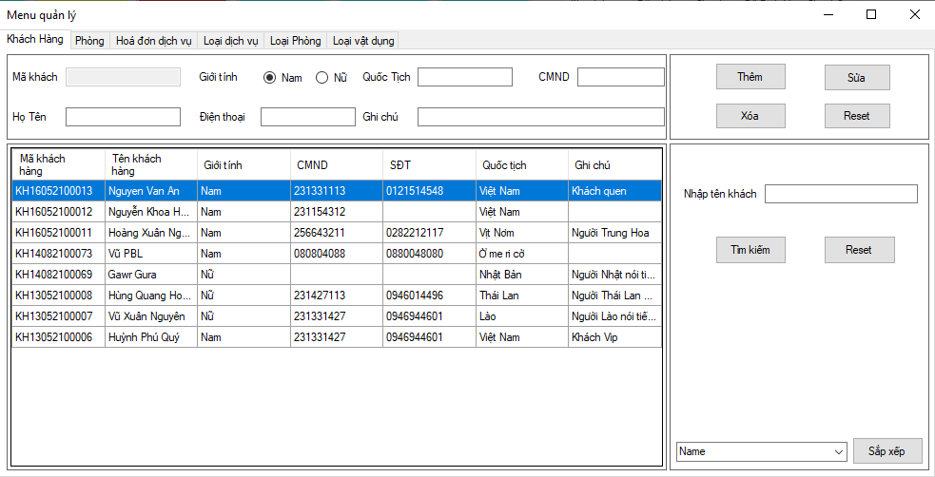

Slide 34
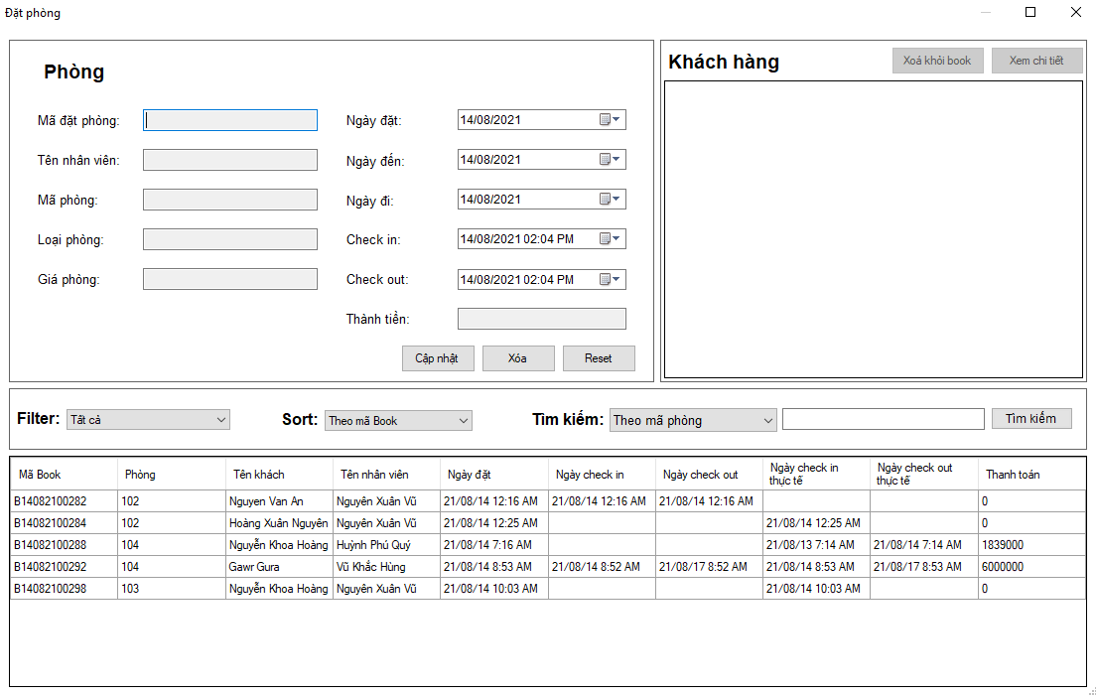

Slide 35
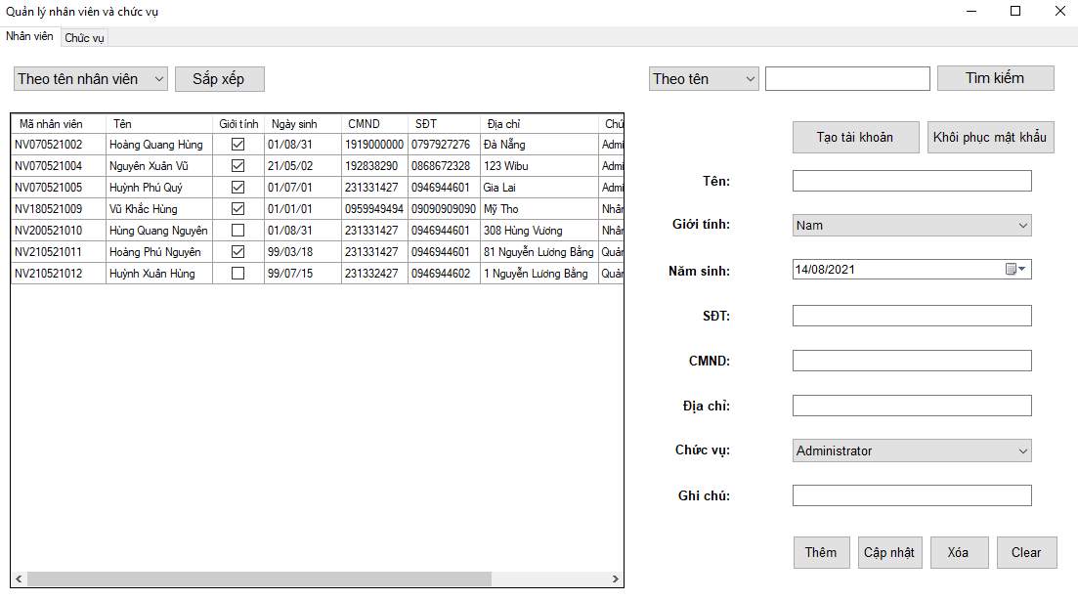

Slide 36
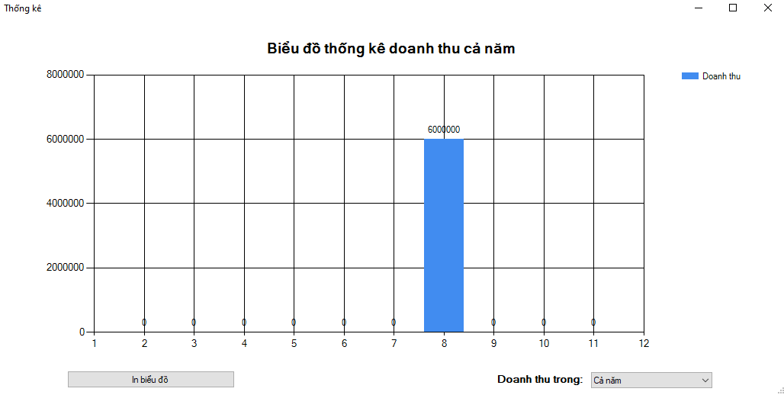

Slide 37
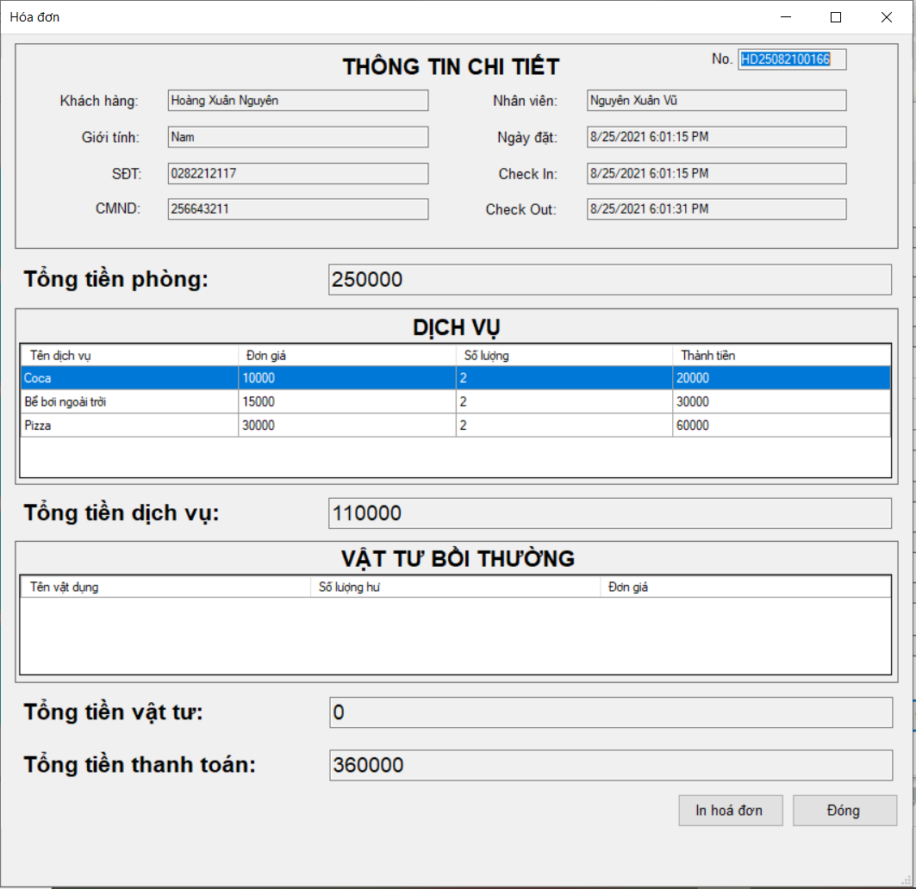

Slide 38
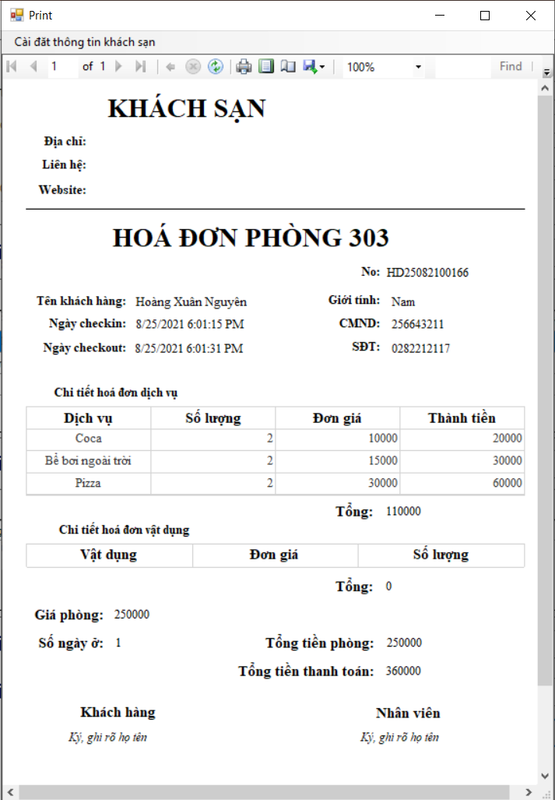

Slide 39
Kết luận
Sau một thời gian nhóm em bắt tay vào nghiên cứu các tài liệu đồ án PBL3 cùng với các tài liệu liên quan đến QLDA, nhóm chúng em đã có kinh nghiệm hơn trong việc tổ chức xây dựng dự án giúp đẩy nhanh tiến độ, nâng cao kỹ năng làm việc nhóm hơn so với những đồ án trước đây. Qua đây bản thân em cũng như các thành viên trong nhóm đã học hỏi được rất nhiều điều về công việc, cách thức tiến hành điều tra, khảo sát, phân tích một vấn đề nào đó.
Tuy nhiên trong quá trình phân tích, thiết kế và xây dựng hệ thống do thời gian có hạn cũng như kinh nghiệm của bản thân còn hạn chế nên chắc chắn trong báo cáo này và những chỗ không tránh khỏi thiếu sót xử lý vấn đề chưa được tối ưu. Chúng em rất mong nhận được những nhận xét, đánh giá từ phía cô Nguyễn Thị Minh Hỷ giảng dậy bộ môn Quản lý dự án phần mềm.

Slide 40
Tài liệu tham khảo
[1]. Tài liệu QLDA – Gv ThS. NGUYỄN THỊ MINH HỶ
Link google drive: https://drive.google.com/drive/folders/1YwMkO783Nb3Nj2F7VPX7_0_4GvpqkB3X
[2]. Bài tập lớn Quản lý dự án công nghệ thông tin: Quản lý dự án xây dựng phần mềm quản lý bảo hiểm – Trường đại học công nghiệp Hà Nội
Link google drive: https://drive.google.com/file/d/1JHWM8p0T-qfn_4jJPJyS5tN947vJ4dZw/view

Slide 41
Thanks!

